Slide 1


ITCR
Sensores y Actuadores
Práctica #2
Teoría de Mediciones
Medición de Resistencia con Arduino
Alexander Solís Quesada
Gabriel González Rodríguez
Semestre II - 2023

Slide 2

Práctica – Medición de Resistencia de un potenciómetro con Arduino
Objetivos
Realizar un ejercicio práctico de propagación del error
Implementar una plataforma de adquisición y visualización de datos
Reconocer las limitaciones del sistema de toma de datos

Slide 3
Medición de la resistencia total del potenciómetro (R_{total})
# Medición | Resistencia R_{total} (± 0,01 kΩ)
1 | 9,38
2 | 9,38
3 | 9,37
4 | 9,38
5 | 9,39
R_{total} = (9,38 ± 0,01) kΩ

Slide 4
Medición de la tensión de referencia (V_{ref})
# Medición | Tensión V_{ref} (± 0,01 V)
1 | 4,68
2 | 4,88
3 | 4,91
4 | 4,75
5 | 5,02
6 | 4,96
V_{ref} = (4,87 ± 0,13) V

Slide 5
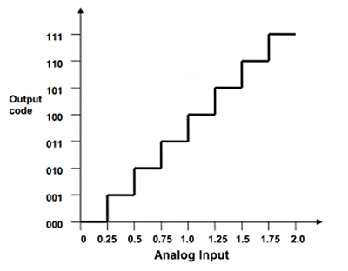
Mediciones con Arduino
10 bits = 1024 niveles
5 V / 1024 niveles = 4,88mV/nivel
Δ Arduino = ± 5 mV

Slide 6
Práctica – Medición de Resistencia de un potenciómetro con Arduino
Procedimiento
Materiales
Realizar conexión
Medir la tensión de referencia y su incertidumbre
Medir el valor máximo del potenciómetro y su incertidumbre
Correr el programa y visualizar la toma de datos
Arduino UNO y cable USB
Potenciómetro (10 kΩ)
Resistencia 2,2kΩ
LCD (16, 2)
Multímetro
Cables

Slide 7
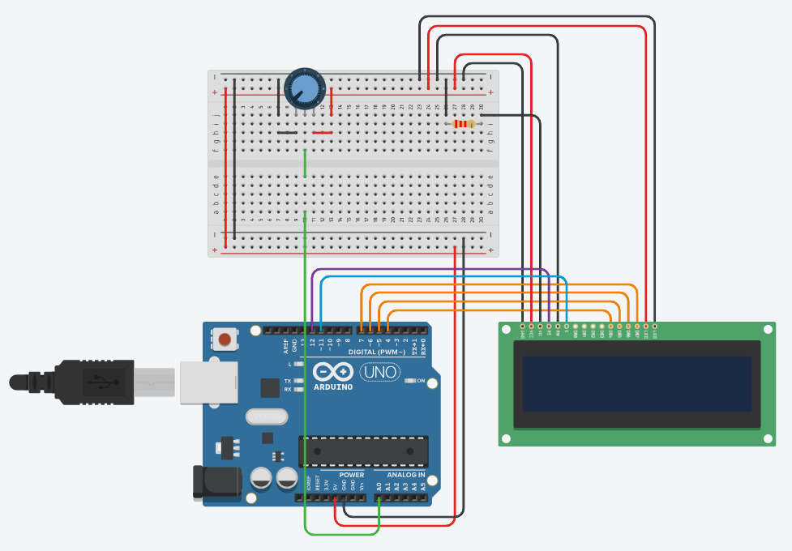
Diagrama del circuito

Slide 8
Código de Arduino
Github:
https://github.com/Gabrielgr01/propagacion-del-error/tree/main

Slide 9
Demostración
YouTube:
https://youtu.be/pqu5IQPhlls

Slide 10
Resultados
Mínima
Máxima
V Ref = (4.87 ± 0.13) V
V Pot = (0.234 ± 0.005) V
R Pot Ref = (9.38 ± 0.01) kΩ
R Pot = (0.45 ± 0.02) kΩ
V Ref = (4.87 ± 0.13) V
V Pot = (4.936 ± 0.005) V
R Pot Ref = (9.38 ± 0.01) kΩ
R Pot = (9.51 ± 0.25) kΩ

Slide 11
Conclusiones
Para la resistencia del potenciómetro:
Rango de incertidumbre: ± 0.02 - ±0.25
Para la reducción del error propagado:
Tomar más muestras en los datos medidos con multímetro.
Medir la resistencia de referencia (máx.) del potenciómetro con toda la carga.
Limitaciones del sistema de toma de datos:
Tensión del Arduino no es completamente constante.

